Slide 1
Rendszerelmélet
3. GYAKORLAT
Jelfolyamhálózat rajztechnika; Modellalkotás; Állapotváltozós normálalak; Rendszeregyenlet; DI állapotegyenletek megoldása, Lagrange-mátrixok; DI impulzusválasz, ugrásválasz

Slide 2
Elméleti összefoglaló - Rajztechnika
A diszkrét rendszer:
Forrás:
A rendszer bemenete, egyetlen kimenete van, mely adott (gerjesztés).
Nyelő:
A rendszer kimenete, általában ezt keressük.
Erősítő:
A kimenete és a bemenete konstans szorzóban tér el.
Késleltető:
A kimenete az aktuális ütemben a bemenete az előző ütemben.
Összegző:
A kimenete a bemeneteinek összege.
Elágazás:
A kimenetei megegyeznek az egyetlen bemenetével.

Slide 3
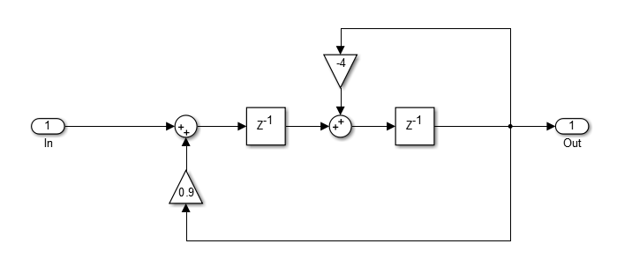
Elméleti összefoglaló – MATLAB Simulink

Slide 4
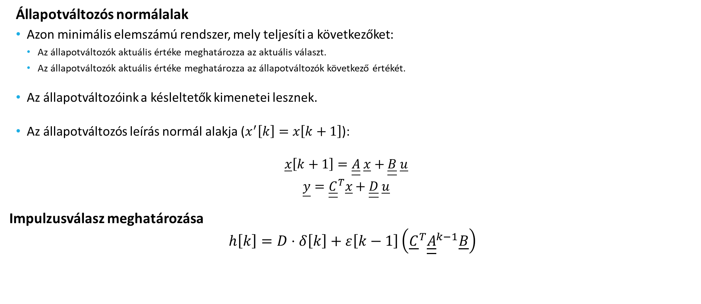
Elméleti összefoglaló – Állapotváltozós normálalak, impulzusválasz
Állapotváltozós normálalak
Azon minimális elemszámú rendszer, mely teljesíti a következőket:
Az állapotváltozók aktuális értéke meghatározza az aktuális választ.
Az állapotváltozók aktuális értéke meghatározza az állapotváltozók következő értékét.
Az állapotváltozóink a késleltetők kimenetei lesznek.
Az állapotváltozós leírás normál alakja ($x^{′}\left[k\right]=x\left[k+1\right]$):
$$\underline{x}\left[k+1\right]=\underline{\underline{A}} \underline{x}+\underline{\underline{B}} \underline{u}$$
$$\underline{y}={\underline{\underline{C}}}^{T}\underline{x}+\underline{\underline{D}} \underline{u}$$
Impulzusválasz meghatározása
$$h\left[k\right]=D⋅δ\left[k\right]+ε\left[k−1\right]\left({\underline{C}}^{T}{\underline{\underline{A}}}^{k−1}\underline{B}\right)$$

Slide 5
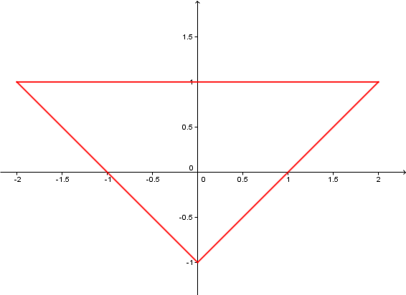
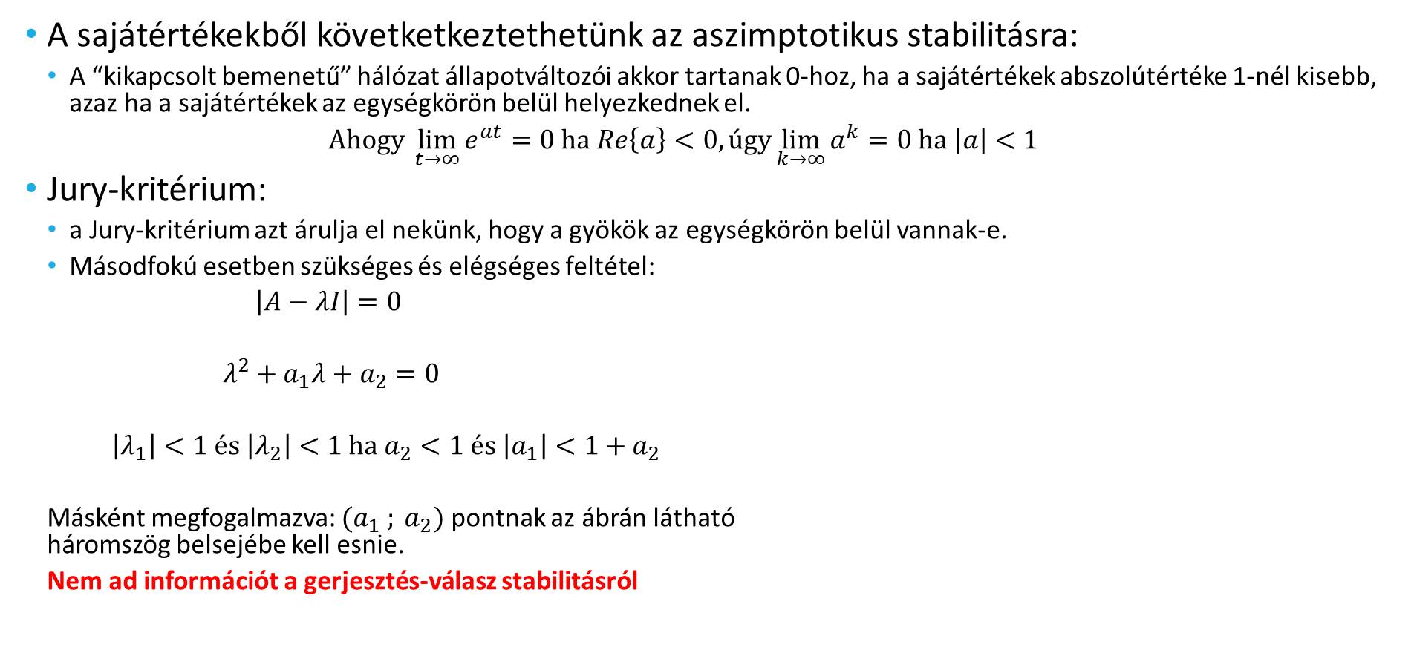
Elméleti összefoglaló – Aszimptotikus stabilitás
A sajátértékekből követketkeztethetünk az aszimptotikus stabilitásra:
A “kikapcsolt bemenetű” hálózat állapotváltozói akkor tartanak 0-hoz, ha a sajátértékek abszolútértéke 1-nél kisebb, azaz ha a sajátértékek az egységkörön belül helyezkednek el.
$$Ahogy \lim_{t→∞}{e^{at}}=0 ha Re\left\{a\right\}<0, úgy\lim_{k→∞}{a^{k}}=0 ha \left|a\right|<1$$
Jury-kritérium:
a Jury-kritérium azt árulja el nekünk, hogy a gyökök az egységkörön belül vannak-e.
Másodfokú esetben szükséges és elégséges feltétel:
$\left|A−λI\right|=0$
$λ^{2}+a_{1}λ+a_{2}=0$
$\left|λ_{1}\right|<1 és \left|λ_{2}\right|<1 ha a_{2}<1 és \left|a_{1}\right|<1+a_{2}$
Másként megfogalmazva: ${(a}_{1} ; a_{2})$pontnak az ábrán látható háromszög belsejébe kell esnie.
Nem ad információt a gerjesztés-válasz stabilitásról

Slide 6

Elméleti összefoglaló – Mátrix hatványozás, Lagrange mátrixok
A mátrix hatványozást $\left({\underline{\underline{A}}}^{k−1}\right)$ a Lagrange mátrixok segítségével lehet könnyedén elvégezni, az alábbi módon:
$${\underline{\underline{A}}}^{k}=\sum_{i=1}^{N}{λ_{i}^{k}{\underline{\underline{L}}}_{i}}$$
A Lagrange mátrixok kiszámításának módja:
$$\begin{matrix}{\underline{\underline{L}}}_{i}=\prod_{\begin{aligned}i=1 \\ i≠p\end{aligned}}^{N}{\frac{\underline{\underline{A}}−λ_{p}\underline{\underline{I}}}{λ_{i}−λ_{p}}} & i=1, 2, …, N\end{matrix}$$
ahol $N$ a sajátértékek száma
A számítás helyességének ellenőrzése:
$$\sum_{i=1}^{N}{{\underline{\underline{L}}}_{i}}=\underline{\underline{I}}$$

Slide 7
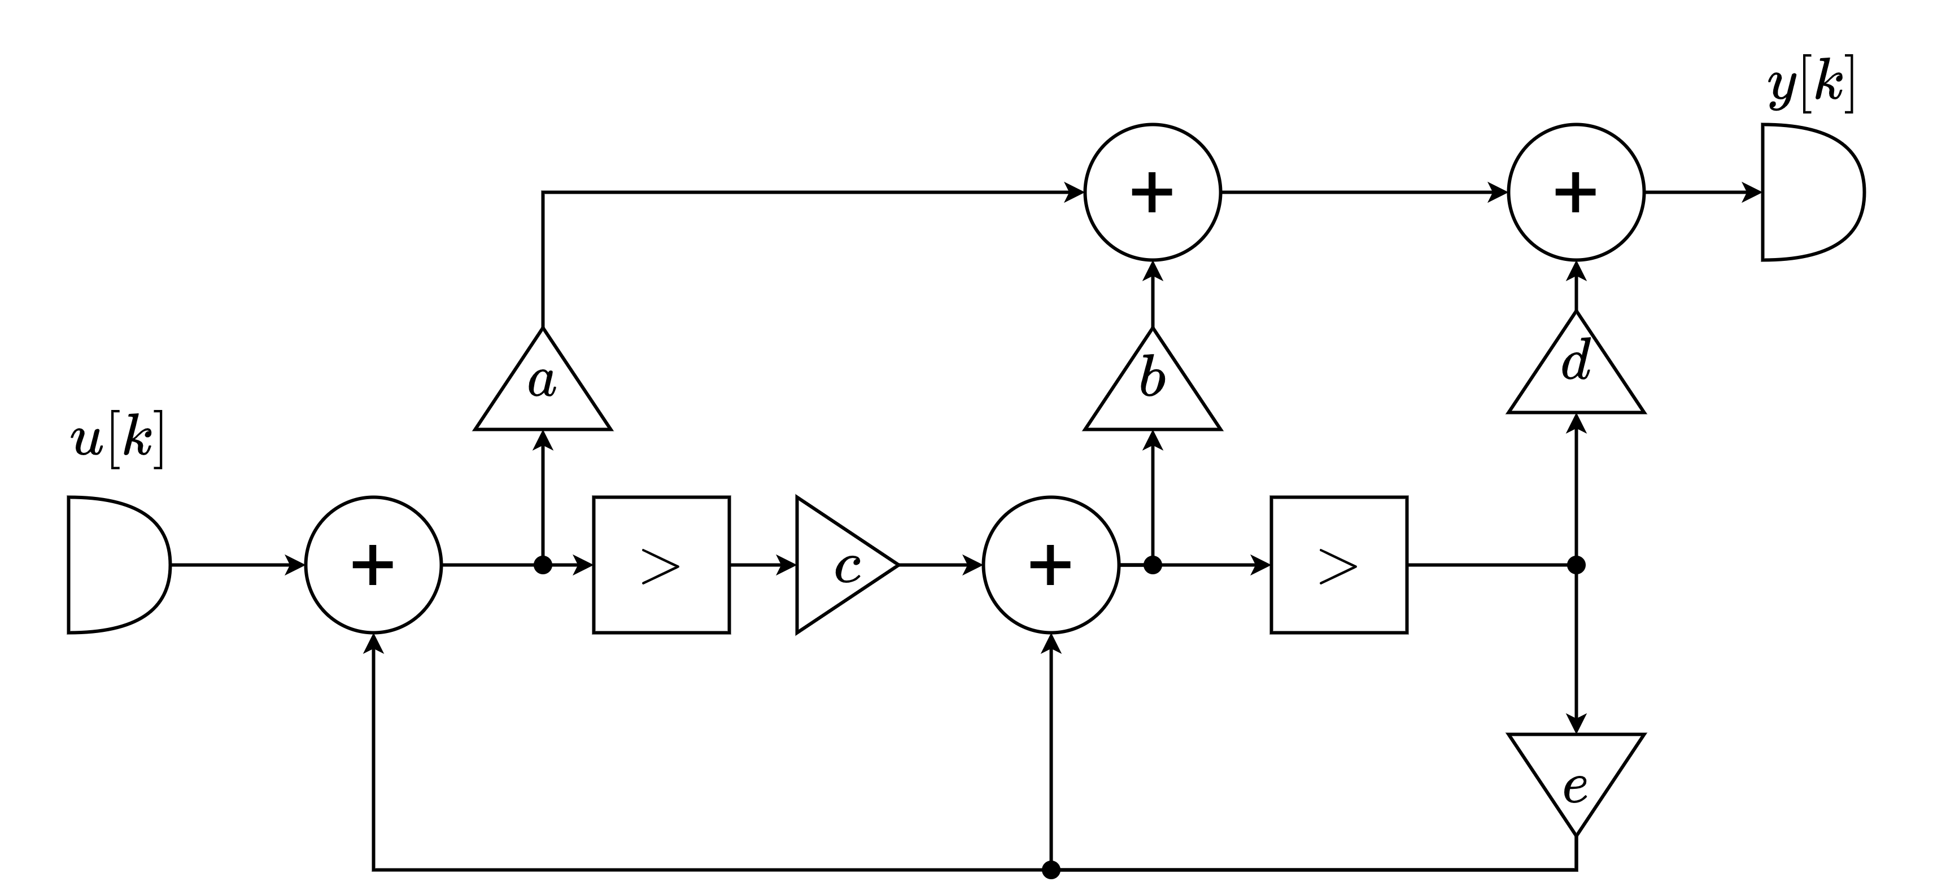
1. Feladat

Slide 8




1. Feladat
$$x_{1}\left[k\right]$$
$$x_{2}\left[k\right]$$
$$x_{1}[k+1]$$
$$x_{2}[k+1]$$

Slide 9







1. Feladat
$${a⋅u\left[k\right]+a⋅e⋅x_{2}\left[k\right]+b⋅c⋅x}_{1}\left[k\right]+b⋅e⋅x_{2}\left[k\right]+d⋅x_{2}\left[k\right]$$
$${a⋅u\left[k\right]+a⋅e⋅x_{2}\left[k\right]+b⋅c⋅x}_{1}\left[k\right]+b⋅e⋅x_{2}\left[k\right]$$
$${b⋅c⋅x}_{1}\left[k\right]+b⋅e⋅x_{2}[k]$$
$${d⋅x}_{2}\left[k\right]$$
$$u\left[k\right]+{e⋅x}_{2}\left[k\right]$$
$$x_{1}\left[k\right]$$
$${c⋅x}_{1}\left[k\right]$$
$$x_{2}\left[k\right]$$
$$x_{1}[k+1]$$
$$x_{2}[k+1]$$
$${e⋅x}_{2}\left[k\right]$$
$${c⋅x}_{1}\left[k\right]+e⋅x_{2}\left[k\right]$$
$${e⋅x}_{2}\left[k\right]$$

Slide 10
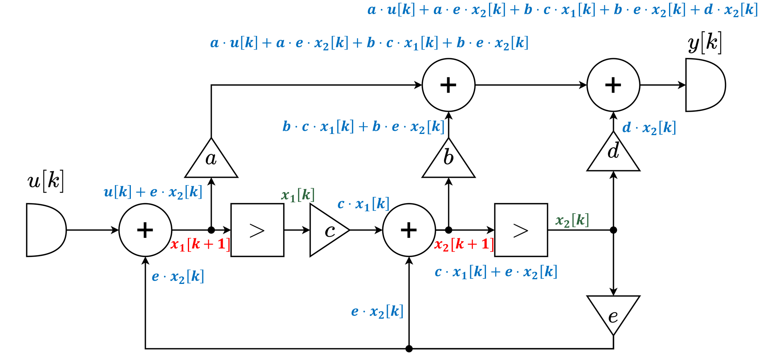

1. Feladat
$x_{1}\left[k+1\right]=0⋅x_{1}\left[k\right]+e⋅x_{2}\left[k\right]+1⋅u\left[k\right]$
$x_{2}\left[k+1\right]=c⋅x_{1}\left[k\right]+e⋅x_{2}\left[k\right]+0⋅u\left[k\right]$
$y\left[k\right]={a⋅u\left[k\right]+a⋅e⋅x_{2}\left[k\right]+b⋅c⋅x}_{1}\left[k\right]+b⋅e⋅x_{2}\left[k\right]+d⋅x_{2}\left[k\right]$
$y\left[k\right]=b⋅c⋅x_{1}\left[k\right]+\left(a⋅e+b⋅e+d\right)x_{2}\left[k\right]+a⋅u\left[k\right]$
$\underline{\underline{A}}=\left[\begin{matrix}0 & e \\ c & e\end{matrix}\right]$
$\underline{B}=\left[\begin{matrix}1 \\ 0\end{matrix}\right]$
${\underline{C}}^{T}=\left[\begin{matrix}b⋅c & b⋅c+b⋅e+d\end{matrix}\right]$
$D=a$

Slide 11

1. Feladat
$\begin{matrix}a=2 & b=1 & c=0,25 \\ d=0,8 & e=0,5 & \end{matrix}$
$\underline{\underline{A}}=\left[\begin{matrix}0 & 0,5 \\ 0,25 & 0,5\end{matrix}\right]$ $\underline{B}=\left[\begin{matrix}1 \\ 0\end{matrix}\right]$ ${\underline{C}}^{T}=\left[\begin{matrix}0,25 & 1,55\end{matrix}\right]$
$D=2$
Stabilitás?
$\left|A−λI\right|=0$
$\left|\left[\begin{matrix}0 & 0,5 \\ 0,25 & 0,5\end{matrix}\right]−\left[\begin{matrix}λ & 0 \\ 0 & λ\end{matrix}\right]\right|=0$
$\left|\begin{matrix}−λ & 0,5 \\ 0,25 & 0,5−λ\end{matrix}\right|=0$
$λ^{2}−0,5λ−0,125=0$
$λ_{1}=−0,183 λ_{2}=0,683$
Aszimptotikusan stabul, a gerjesztés válaszról nincs információnk

Slide 12
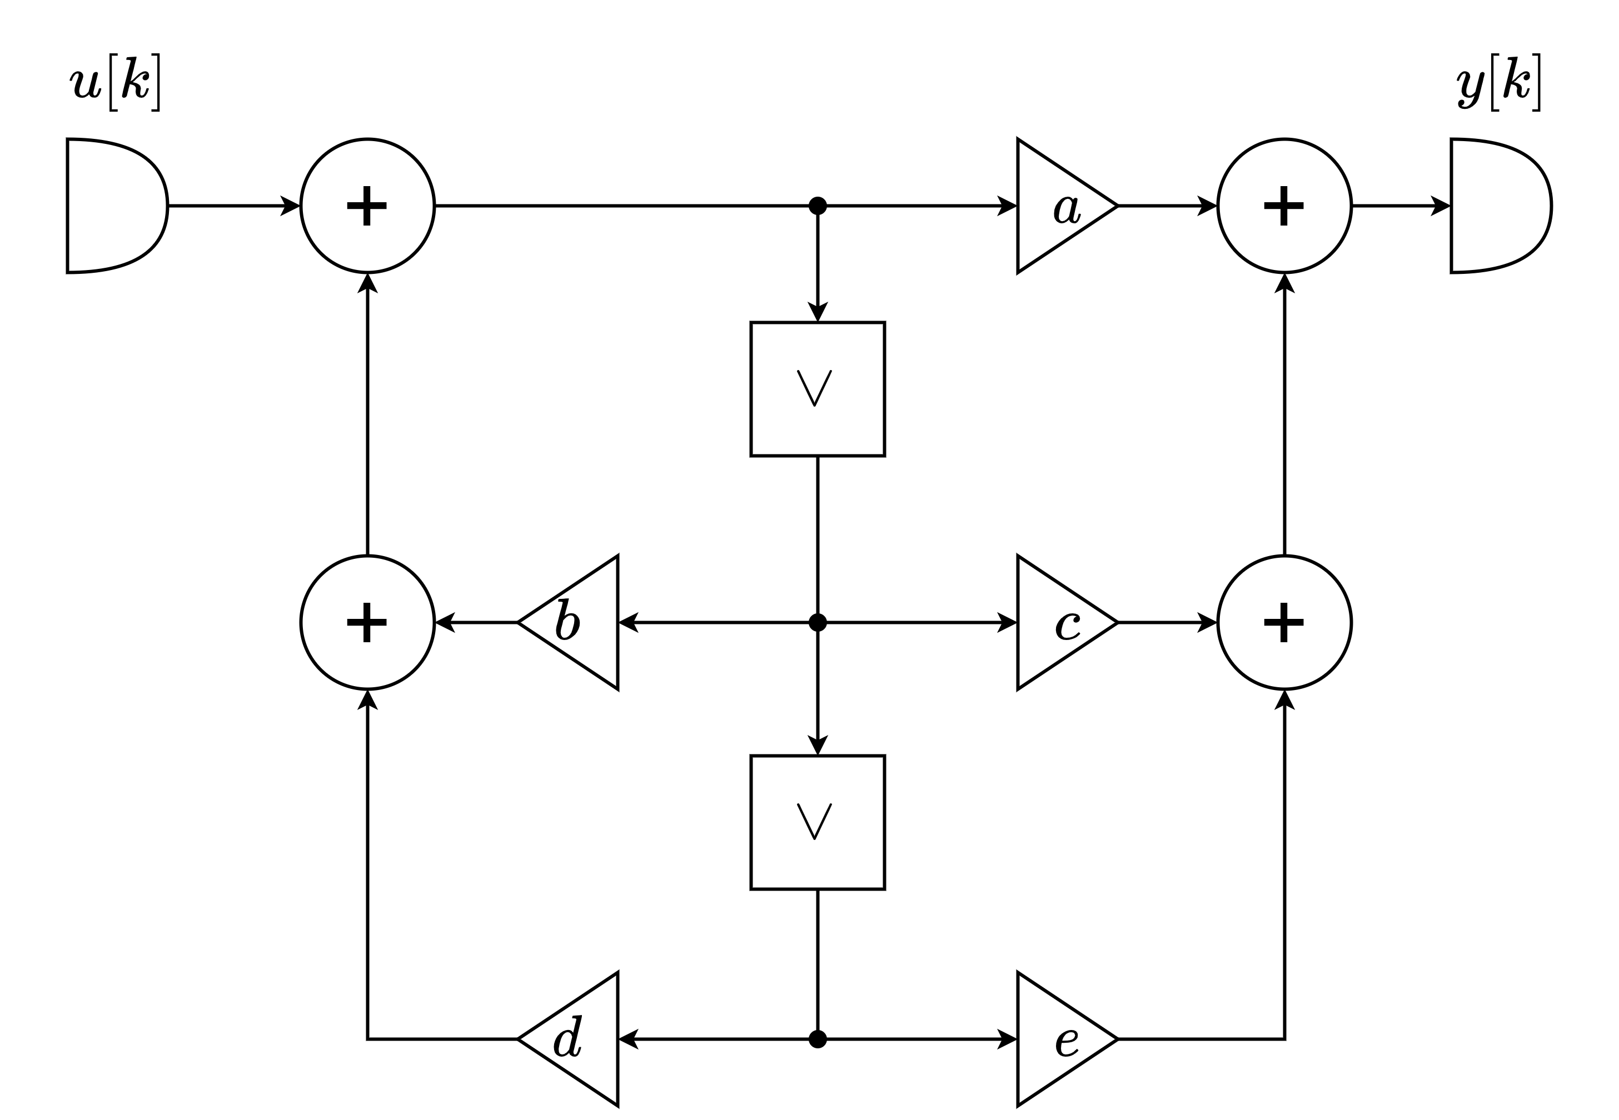




2. Feladat
$$x_{1}[k+1]$$
$$x_{1}\left[k\right]$$
$$x_{2}[k+1]$$
$$x_{2}\left[k\right]$$

Slide 13











2. Feladat
$${a⋅u\left[k\right]+a⋅b⋅x}_{1}\left[k\right]+a⋅d⋅x_{2}\left[k\right]+{c⋅x}_{1}\left[k\right]+e⋅x_{2}\left[k\right]$$
$${a⋅u\left[k\right]+a⋅b⋅x}_{1}\left[k\right]+a⋅d⋅x_{2}\left[k\right]$$
$${u\left[k\right]+b⋅x}_{1}\left[k\right]+d⋅x_{2}\left[k\right]$$
$$x_{1}[k+1]$$
$${b⋅x}_{1}\left[k\right]+d⋅x_{2}\left[k\right]$$
$$x_{1}\left[k\right]$$
$${c⋅x}_{1}\left[k\right]+e⋅x_{2}\left[k\right]$$
$${b⋅x}_{1}\left[k\right]$$
$${c⋅x}_{1}\left[k\right]$$
$$x_{2}[k+1]$$
$$x_{2}\left[k\right]$$
$${e⋅x}_{2}\left[k\right]$$
$${d⋅x}_{2}\left[k\right]$$

Slide 14
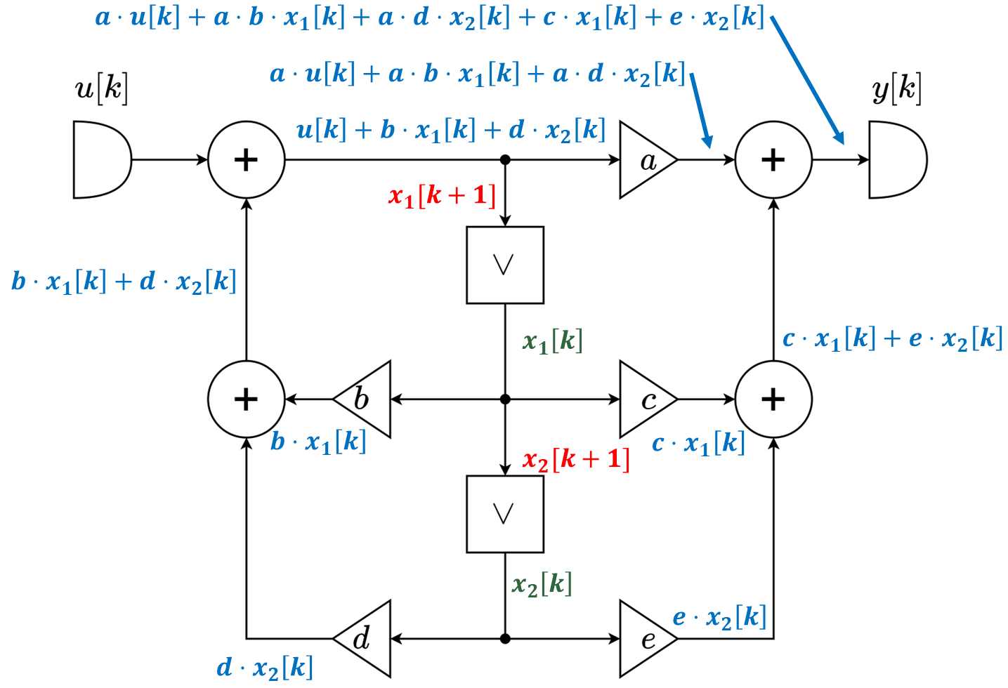

2. Feladat
$x_{1}\left[k+1\right]=b⋅x_{1}\left[k\right]+d⋅x_{2}\left[k\right]+1⋅u\left[k\right]$
$x_{2}\left[k+1\right]=1⋅x_{1}\left[k\right]+0⋅x_{2}\left[k\right]+0⋅u\left[k\right]$
$y\left[k\right]={a⋅u\left[k\right]+a⋅b⋅x}_{1}\left[k\right]+a⋅d⋅x_{2}\left[k\right]+{c⋅x}_{1}\left[k\right]+e⋅x_{2}\left[k\right]$
$y\left[k\right]=\left(a⋅b+c\right)x_{1}\left[k\right]+\left(a⋅d+e\right)x_{2}\left[k\right]$

Slide 15

2. Feladat
$\underline{\underline{A}}=\left[\begin{matrix}b & d \\ 1 & 0\end{matrix}\right]$
$\underline{B}=\left[\begin{matrix}1 \\ 0\end{matrix}\right]$
${\underline{C}}^{T}=\left[\begin{matrix}a⋅b+c & a⋅d+e\end{matrix}\right]$
$D=a$
$x_{1}\left[k+1\right]=b⋅x_{1}\left[k\right]+d⋅x_{2}\left[k\right]+1⋅u\left[k\right]$
$x_{2}\left[k+1\right]=1⋅x_{1}\left[k\right]+0⋅x_{2}\left[k\right]+0⋅u\left[k\right]$
$y\left[k\right]={a⋅u\left[k\right]+a⋅b⋅x}_{1}\left[k\right]+a⋅d⋅x_{2}\left[k\right]+{c⋅x}_{1}\left[k\right]+e⋅x_{2}\left[k\right]$
$y\left[k\right]=\left(a⋅b+c\right)x_{1}\left[k\right]+\left(a⋅d+e\right)x_{2}\left[k\right]+a⋅u\left[k\right]$

Slide 16
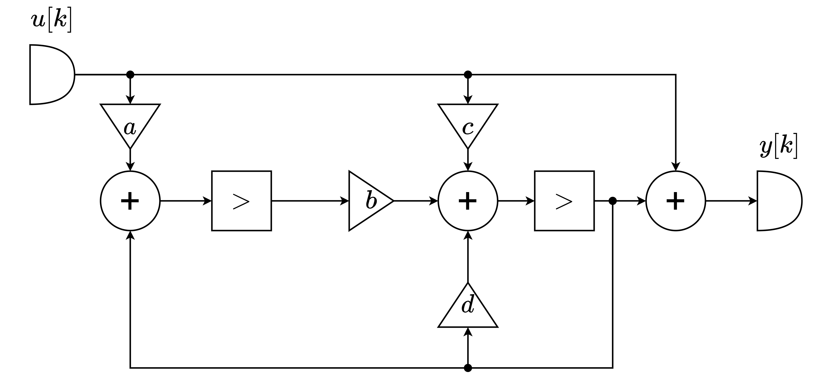
3. Feladat

Slide 17




3. Feladat
$$x_{1}\left[k\right]$$
$$x_{2}\left[k\right]$$
$$x_{1}[k+1]$$
$$x_{2}[k+1]$$

Slide 18











3. Feladat
$$u\left[k\right]$$
$$u\left[k\right]$$
$$u\left[k\right]$$
$$u\left[k\right]+x_{2}\left[k\right]$$
c$⋅u\left[k\right]$
$$a⋅u\left[k\right]$$
$$a⋅u\left[k\right]+x_{2}\left[k\right]$$
$$x_{1}\left[k\right]$$
$${b⋅x}_{1}\left[k\right]$$
$$x_{2}\left[k\right]$$
$$x_{1}[k+1]$$
$$x_{2}[k+1]$$
$$x_{2}\left[k\right]$$
$${d⋅x}_{2}\left[k\right]$$
$$x_{2}\left[k\right]$$

Slide 19
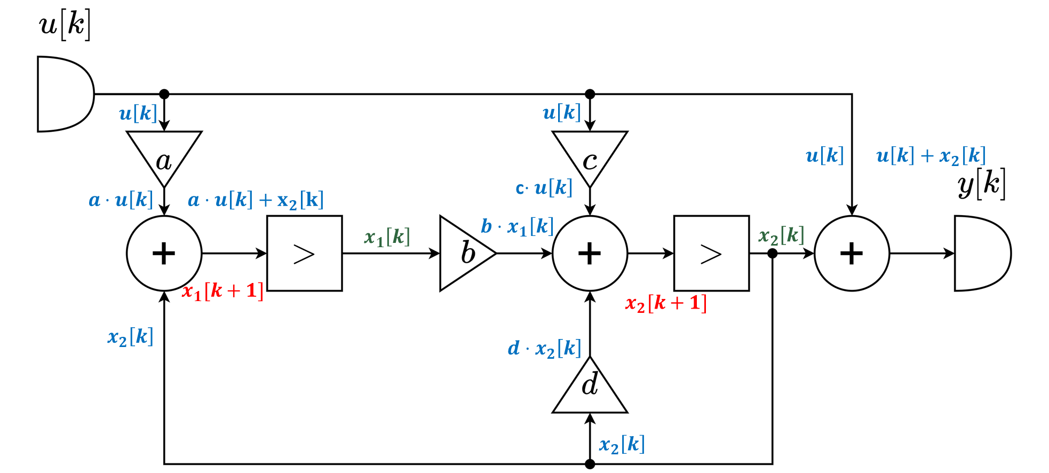
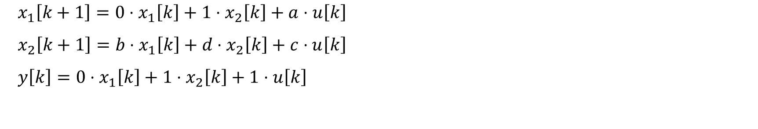
3. Feladat
$x_{1}\left[k+1\right]=0⋅x_{1}\left[k\right]+1⋅x_{2}\left[k\right]+a⋅u\left[k\right]$
$x_{2}\left[k+1\right]=b⋅x_{1}\left[k\right]+d⋅x_{2}\left[k\right]+c⋅u\left[k\right]$
$y\left[k\right]=0⋅x_{1}\left[k\right]+1⋅x_{2}\left[k\right]+1⋅u\left[k\right]$

Slide 20
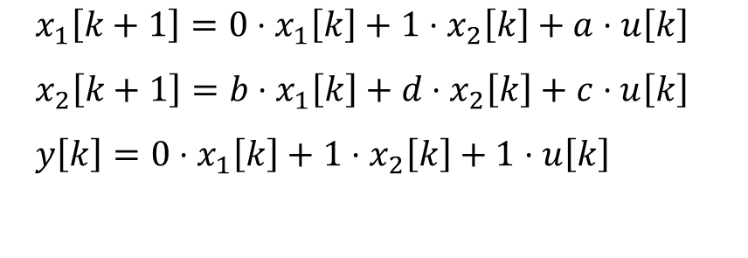

3. Feladat
$$\underline{\underline{A}}=\left[\begin{matrix}0 & 1 \\ b & d\end{matrix}\right]$$
$$\underline{B}=\left[\begin{matrix}a \\ c\end{matrix}\right]$$
$${\underline{C}}^{T}=\left[\begin{matrix}0 & 1\end{matrix}\right]$$
$$D=1$$
$x_{1}\left[k+1\right]=0⋅x_{1}\left[k\right]+1⋅x_{2}\left[k\right]+a⋅u\left[k\right]$
$x_{2}\left[k+1\right]=b⋅x_{1}\left[k\right]+d⋅x_{2}\left[k\right]+c⋅u\left[k\right]$
$y\left[k\right]=0⋅x_{1}\left[k\right]+1⋅x_{2}\left[k\right]+1⋅u\left[k\right]$

Slide 21

3. Feladat
$$\begin{matrix}a=−2 & b=−0,05 & c=1,5 \\ d=−0,6 & & \end{matrix}$$
$$\underline{\underline{A}}=\left[\begin{matrix}0 & 1 \\ −0,05 & −0,6\end{matrix}\right]$$
$$\underline{B}=\left[\begin{matrix}2 \\ 1,5\end{matrix}\right]$$
$${\underline{C}}^{T}=\left[\begin{matrix}0 & 1\end{matrix}\right]$$
$$D=1$$
$x_{1}\left[k+1\right]=0⋅x_{1}\left[k\right]+1⋅x_{2}\left[k\right]+a⋅u\left[k\right]$
$x_{2}\left[k+1\right]=b⋅x_{1}\left[k\right]+d⋅x_{2}\left[k\right]+c⋅u\left[k\right]$
$y\left[k\right]=0⋅x_{1}\left[k\right]+1⋅x_{2}\left[k\right]+1⋅u\left[k\right]$

Slide 22
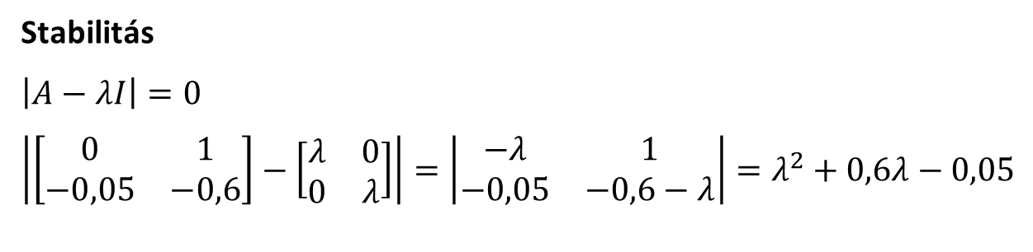

3. Feladat
Stabilitás
$\left|A−λI\right|=0$
$\left|\left[\begin{matrix}0 & 1 \\ −0,05 & −0,6\end{matrix}\right]−\left[\begin{matrix}λ & 0 \\ 0 & λ\end{matrix}\right]\right|=\left|\begin{matrix}−λ & 1 \\ −0,05 & −0,6−λ\end{matrix}\right|=λ^{2}+0,6λ−0,05$
$$\begin{matrix}λ_{1}=−0,1 & λ_{2}=−0,5\end{matrix}$$
$$\begin{matrix}a=2 & b=−0,05 & c=1,5 \\ d=−0,6 & & \end{matrix}$$
$$\underline{\underline{A}}=\left[\begin{matrix}0 & 1 \\ −0,05 & −0,6\end{matrix}\right]$$
$$\underline{B}=\left[\begin{matrix}2 \\ 1,5\end{matrix}\right]$$
$${\underline{C}}^{T}=\left[\begin{matrix}0 & 1\end{matrix}\right]$$
$$D=1$$

Slide 23

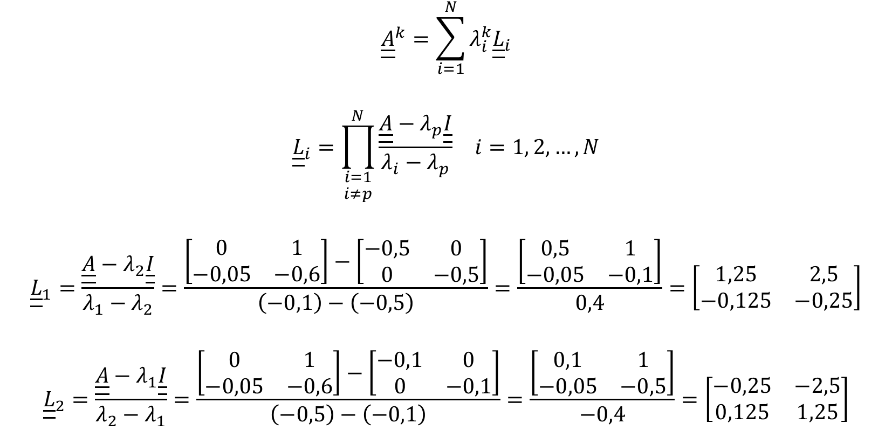

3. Feladat
$$h\left[k\right]=D⋅δ\left[k\right]+ε\left[k−1\right]\left({\underline{C}}^{T}{\underline{\underline{A}}}^{k−1}\underline{B}\right)$$
$$\begin{matrix}a=2 & b=−0,05 & c=1,5 \\ d=−0,6 & & \end{matrix}$$
$$\underline{\underline{A}}=\left[\begin{matrix}0 & 1 \\ −0,05 & −0,6\end{matrix}\right]$$
$$\underline{B}=\left[\begin{matrix}2 \\ 1,5\end{matrix}\right]$$
$${\underline{C}}^{T}=\left[\begin{matrix}0 & 1\end{matrix}\right]$$
$$D=1$$
$$\begin{matrix}λ_{1}=−0,1 & λ_{2}=−0,5\end{matrix}$$
$${\underline{\underline{A}}}^{k}=\sum_{i=1}^{N}{λ_{i}^{k}{\underline{\underline{L}}}_{i}}$$
$$\begin{matrix}{\underline{\underline{L}}}_{i}=\prod_{\begin{aligned}i=1 \\ i≠p\end{aligned}}^{N}{\frac{\underline{\underline{A}}−λ_{p}\underline{\underline{I}}}{λ_{i}−λ_{p}}} & i=1, 2, …, N\end{matrix}$$
$${\underline{\underline{L}}}_{1}=\frac{\underline{\underline{A}}−λ_{2}\underline{\underline{I}}}{λ_{1}−λ_{2}}=\frac{\left[\begin{matrix}0 & 1 \\ −0,05 & −0,6\end{matrix}\right]−\left[\begin{matrix}−0,5 & 0 \\ 0 & −0,5\end{matrix}\right]}{\left(−0,1\right)−\left(−0,5\right)}=\frac{\left[\begin{matrix}0,5 & 1 \\ −0,05 & −0,1\end{matrix}\right]}{0,4}=\left[\begin{matrix}1,25 & 2,5 \\ −0,125 & −0,25\end{matrix}\right]$$
$${\underline{\underline{L}}}_{2}=\frac{\underline{\underline{A}}−λ_{1}\underline{\underline{I}}}{λ_{2}−λ_{1}}=\frac{\left[\begin{matrix}0 & 1 \\ −0,05 & −0,6\end{matrix}\right]−\left[\begin{matrix}−0,1 & 0 \\ 0 & −0,1\end{matrix}\right]}{\left(−0,5\right)−\left(−0,1\right)}=\frac{\left[\begin{matrix}0,1 & 1 \\ −0,05 & −0,5\end{matrix}\right]}{−0,4}=\left[\begin{matrix}−0,25 & −2,5 \\ 0,125 & 1,25\end{matrix}\right]$$

Slide 24
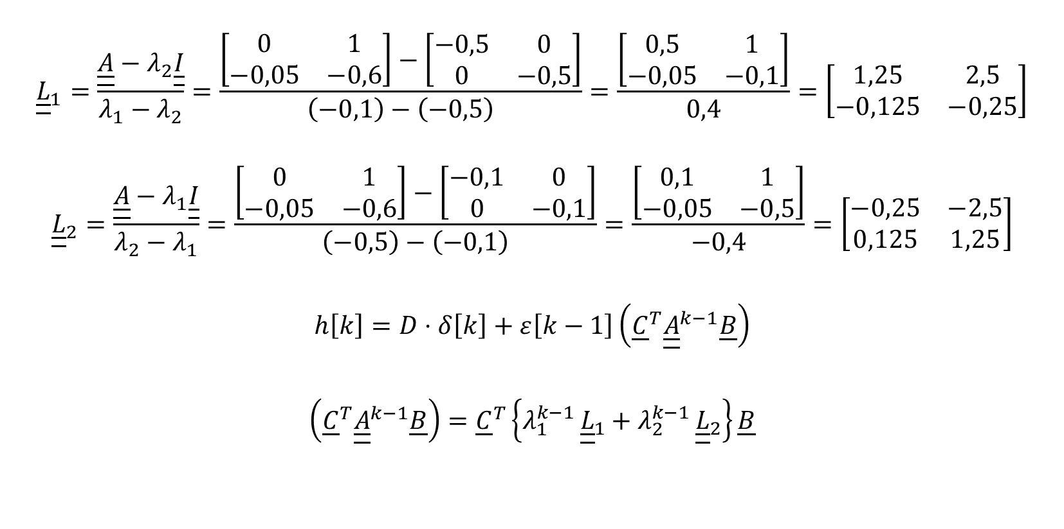
3. Feladat
$$\begin{matrix}λ_{1}=−0,1 & λ_{2}=−0,5\end{matrix}$$
$${\underline{\underline{L}}}_{1}=\frac{\underline{\underline{A}}−λ_{2}\underline{\underline{I}}}{λ_{1}−λ_{2}}=\frac{\left[\begin{matrix}0 & 1 \\ −0,05 & −0,6\end{matrix}\right]−\left[\begin{matrix}−0,5 & 0 \\ 0 & −0,5\end{matrix}\right]}{\left(−0,1\right)−\left(−0,5\right)}=\frac{\left[\begin{matrix}0,5 & 1 \\ −0,05 & −0,1\end{matrix}\right]}{0,4}=\left[\begin{matrix}1,25 & 2,5 \\ −0,125 & −0,25\end{matrix}\right]$$
$${\underline{\underline{L}}}_{2}=\frac{\underline{\underline{A}}−λ_{1}\underline{\underline{I}}}{λ_{2}−λ_{1}}=\frac{\left[\begin{matrix}0 & 1 \\ −0,05 & −0,6\end{matrix}\right]−\left[\begin{matrix}−0,1 & 0 \\ 0 & −0,1\end{matrix}\right]}{\left(−0,5\right)−\left(−0,1\right)}=\frac{\left[\begin{matrix}0,1 & 1 \\ −0,05 & −0,5\end{matrix}\right]}{−0,4}=\left[\begin{matrix}−0,25 & −2,5 \\ 0,125 & 1,25\end{matrix}\right]$$
$$h\left[k\right]=D⋅δ\left[k\right]+ε\left[k−1\right]\left({\underline{C}}^{T}{\underline{\underline{A}}}^{k−1}\underline{B}\right)$$
$$\left({\underline{C}}^{T}{\underline{\underline{A}}}^{k−1}\underline{B}\right)={\underline{C}}^{T}\left\{λ_{1}^{k−1 }{\underline{\underline{L}}}_{1}+λ_{2}^{k−1 }{\underline{\underline{L}}}_{2}\right\}\underline{B}$$

Slide 25
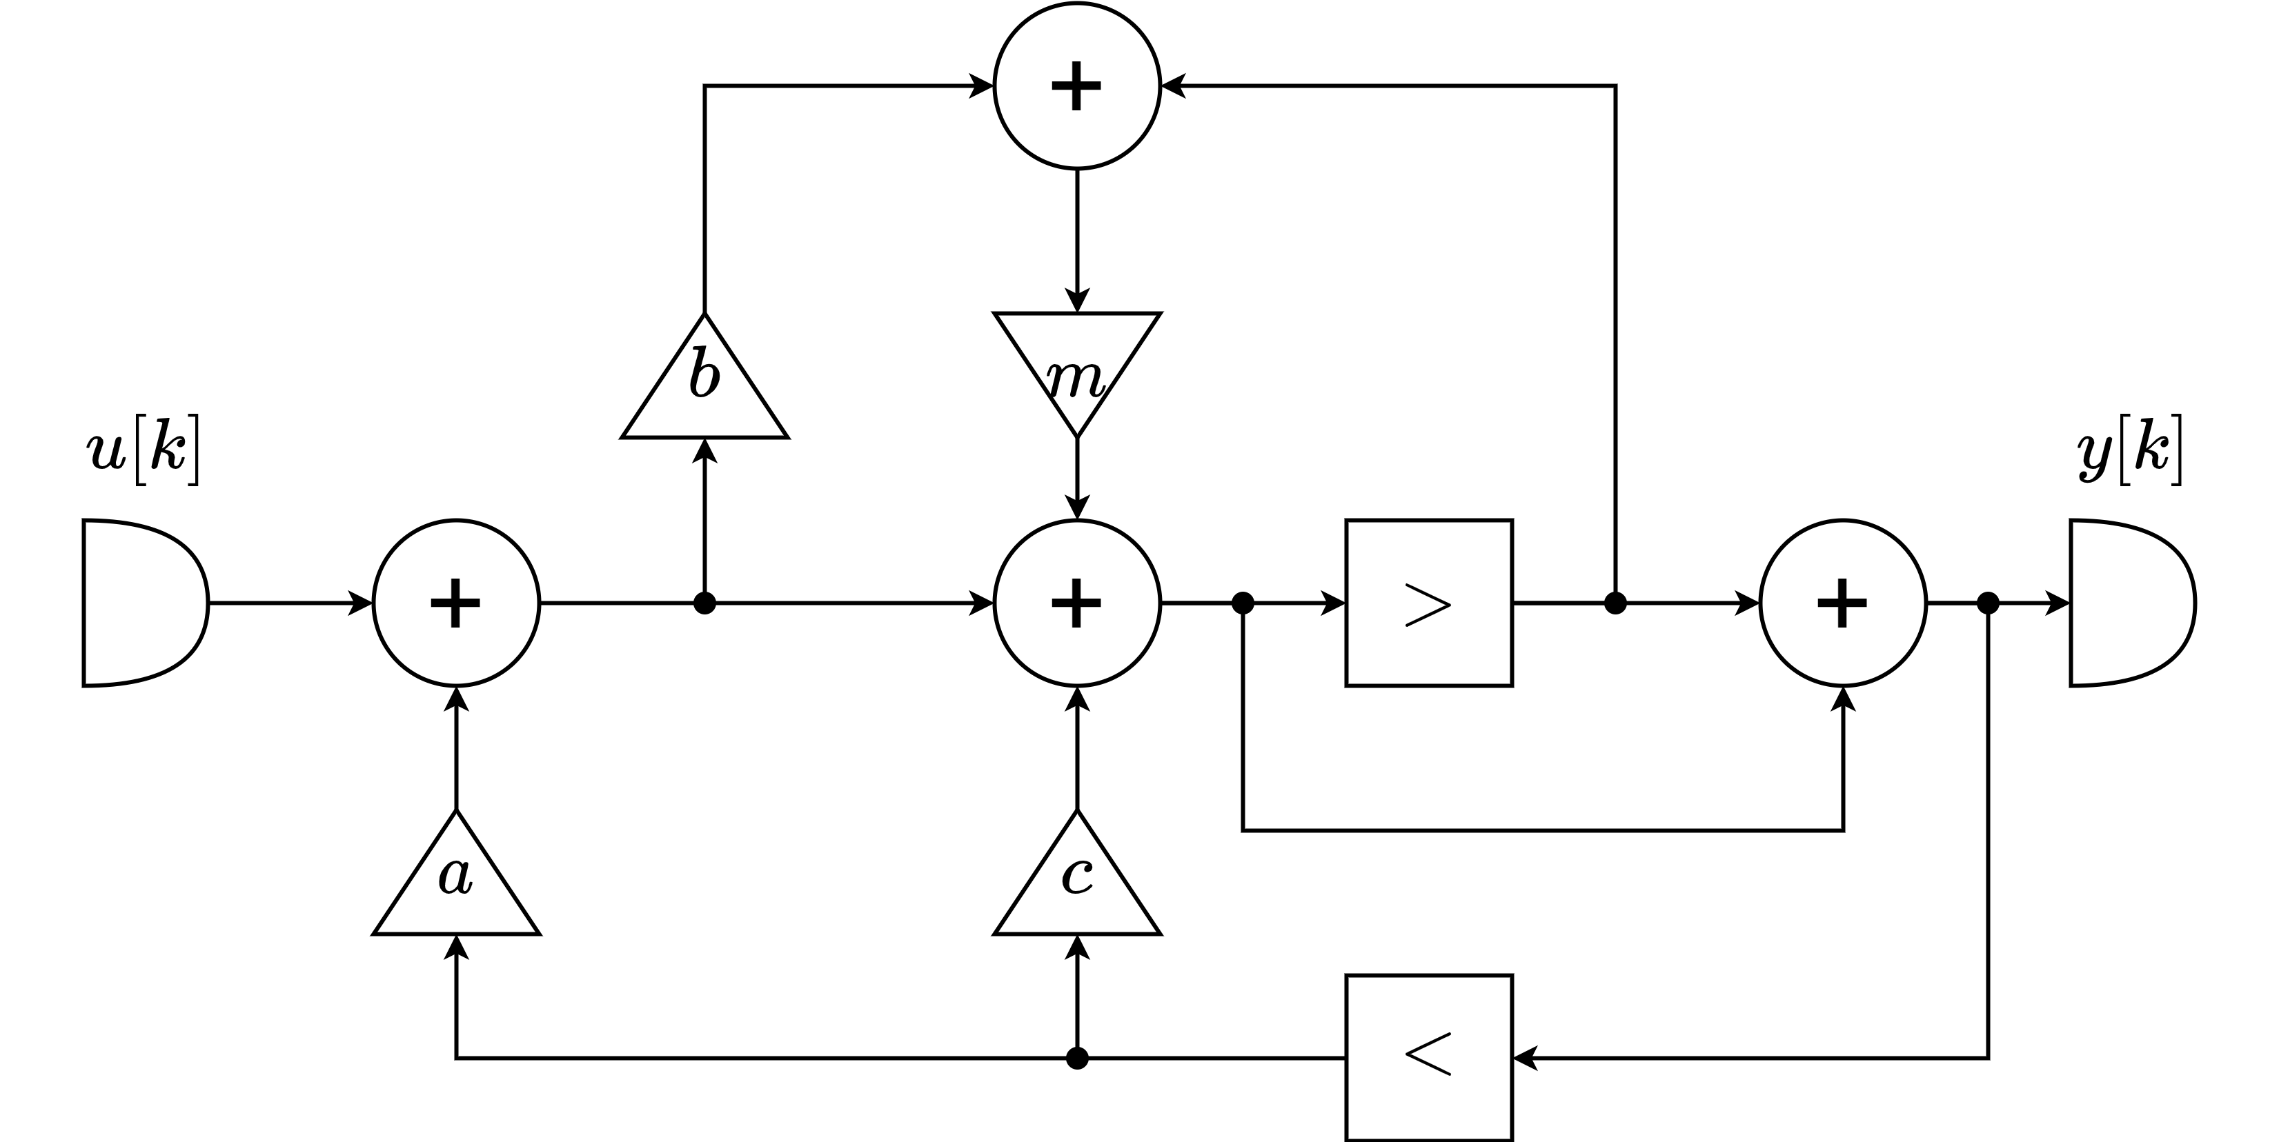
4. Feladat - Házifeladat

Slide 26




4. Feladat - Házifeladat
$$x_{1}[k+1]$$
$$x_{1}\left[k\right]$$
$$x_{2}\left[k\right]$$
$$x_{2}[k+1]$$

Slide 27










4. Feladat - Házifeladat
$${{m⋅x}_{1}\left[k\right]+a⋅b⋅m⋅x}_{2}\left[k\right]+b⋅m⋅u\left[k\right]$$
$${a⋅b⋅x}_{2}\left[k\right]+b⋅u\left[k\right]$$
$$x_{1}\left[k\right]$$
$${x_{1}\left[k\right]+a⋅b⋅x}_{2}\left[k\right]+b⋅u\left[k\right]$$
$$x_{1}\left[k\right]$$
$$u\left[k\right]$$
$${a⋅x}_{2}\left[k\right]+u\left[k\right]$$
$$x_{1}[k+1]$$
$${a⋅x}_{2}\left[k\right]$$
$${c⋅x}_{2}\left[k\right]$$
$$x_{2}\left[k\right]$$
$$x_{2}\left[k\right]$$
$$x_{2}\left[k\right]$$
$$x_{2}[k+1]$$
$${{m⋅x}_{1}\left[k\right]+a⋅b⋅m⋅x}_{2}\left[k\right]+c⋅x_{2}\left[k\right]+a⋅x_{2}\left[k\right]+u\left[k\right]+b⋅m⋅u\left[k\right]$$

Slide 28
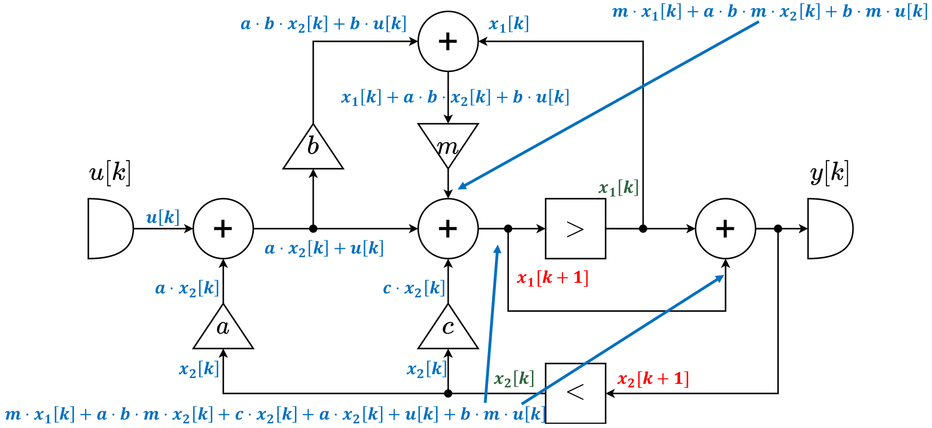
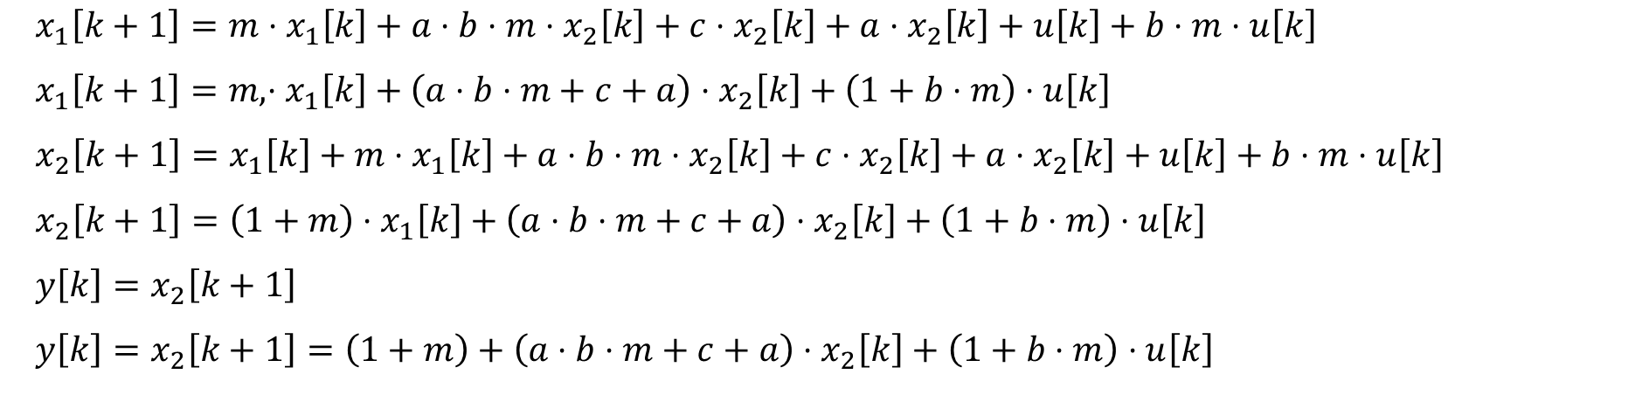
4. Feladat - Házifeladat
$x_{1}\left[k+1\right]={{m⋅x}_{1}\left[k\right]+a⋅b⋅m⋅x}_{2}\left[k\right]+c⋅x_{2}\left[k\right]+a⋅x_{2}\left[k\right]+u\left[k\right]+b⋅m⋅u\left[k\right]$
$x_{1}\left[k+1\right]=m,⋅x_{1}\left[k\right]+\left(a⋅b⋅m+c+a\right)⋅x_{2}\left[k\right]+\left(1+b⋅m\right)⋅u\left[k\right]$
$x_{2}\left[k+1\right]=x_{1}\left[k\right]+{{m⋅x}_{1}\left[k\right]+a⋅b⋅m⋅x}_{2}\left[k\right]+c⋅x_{2}\left[k\right]+a⋅x_{2}\left[k\right]+u\left[k\right]+b⋅m⋅u\left[k\right]$
$x_{2}\left[k+1\right]=\left(1+m\right)⋅x_{1}\left[k\right]+\left(a⋅b⋅m+c+a\right)⋅x_{2}\left[k\right]+\left(1+b⋅m\right)⋅u\left[k\right]$
$y\left[k\right]=x_{2}\left[k+1\right]$
$y\left[k\right]=x_{2}\left[k+1\right]=\left(1+m\right)+\left(a⋅b⋅m+c+a\right)⋅x_{2}\left[k\right]+\left(1+b⋅m\right)⋅u\left[k\right]$

Slide 29
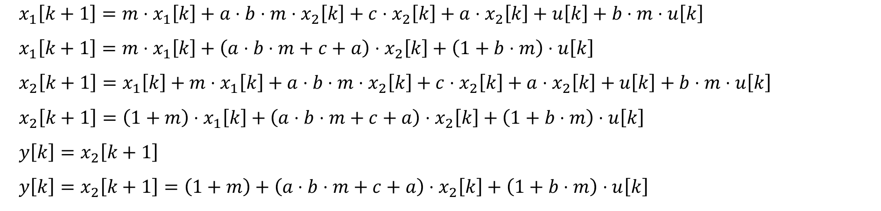
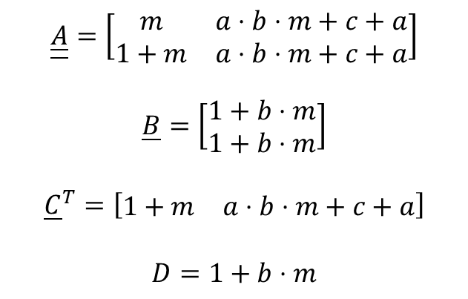
4. Feladat - Házifeladat
$$\underline{\underline{A}}=\left[\begin{matrix}m & a⋅b⋅m+c+a \\ 1+m & a⋅b⋅m+c+a\end{matrix}\right]$$
$$\underline{B}=\left[\begin{matrix}1+b⋅m \\ 1+b⋅m\end{matrix}\right]$$
$${\underline{C}}^{T}=\left[\begin{matrix}1+m & a⋅b⋅m+c+a\end{matrix}\right]$$
$$D=1+b⋅m$$
$x_{1}\left[k+1\right]={{m⋅x}_{1}\left[k\right]+a⋅b⋅m⋅x}_{2}\left[k\right]+c⋅x_{2}\left[k\right]+a⋅x_{2}\left[k\right]+u\left[k\right]+b⋅m⋅u\left[k\right]$
$x_{1}\left[k+1\right]=m⋅x_{1}\left[k\right]+\left(a⋅b⋅m+c+a\right)⋅x_{2}\left[k\right]+\left(1+b⋅m\right)⋅u\left[k\right]$
$x_{2}\left[k+1\right]=x_{1}\left[k\right]+{{m⋅x}_{1}\left[k\right]+a⋅b⋅m⋅x}_{2}\left[k\right]+c⋅x_{2}\left[k\right]+a⋅x_{2}\left[k\right]+u\left[k\right]+b⋅m⋅u\left[k\right]$
$x_{2}\left[k+1\right]=\left(1+m\right)⋅x_{1}\left[k\right]+\left(a⋅b⋅m+c+a\right)⋅x_{2}\left[k\right]+\left(1+b⋅m\right)⋅u\left[k\right]$
$y\left[k\right]=x_{2}\left[k+1\right]$
$y\left[k\right]=x_{2}\left[k+1\right]=\left(1+m\right)+\left(a⋅b⋅m+c+a\right)⋅x_{2}\left[k\right]+\left(1+b⋅m\right)⋅u\left[k\right]$

